Slide 1
Modelo de Segurança para Ambientes Cooperativos
Exemplo de um Laboratório
O desafio do ambiente cooperativo
A complexidade das conexões
Exemplos de Filtragem
Manipulação da Complexidade das Regras de Filtragem
Integrando Tecnologias – Firewall Cooperativo
Níveis Hierárquicos de Defesa

Slide 2
Um Laboratório de Administração e Segurança
Apesar de não ser um ambiente cooperativo ... ...
O exemplo ilustra as diferentes variáveis envolvidas na definição e implementação da política de segurança no Firewall.

Slide 3
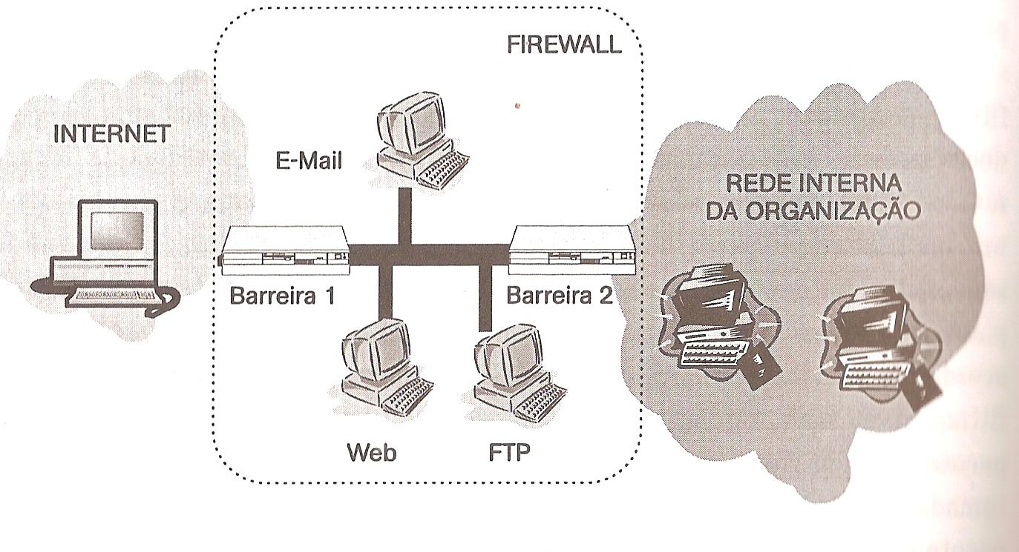
Arquitetura utilizada pelo Lab

Slide 4
Componentes da Arquitetura
Barreira 1 = Filtro de Pacotes
Barreira 2 = Proxy dos serviços a serem acessados pelos usuários da rede interna.
O Proxy protege a rede interna contra tentativas de conexões indevidas e as regras de filtragem são aplicadas na Barreira 1.

Slide 5
Definição dos Serviços de Rede
Serviços oferecidos pelo Lab para usuários externos: HTTP, FTP, SSL, DNS, SSH, SMTP.
Serviços utilizados pelos usuários do Lab:
HTTP, FTP, SSL, DNS, SSH, SMTP.
Os serviços externos são acessados pelos usuários do Lab por meio do Proxies, sendo um diferente para cada serviço.

Slide 6
Definição dos Serviços de Rede
A rede DMZ, que aloca os serviços oferecidos pelo Lab, está entre o Filtro de Pacotes (Barreira 1) e os Proxies (Barreira 2).
A política de segurança geral definida para as regras de filtragem foi liberar o acesso somente aos serviços explicitamente permitidos e negar todos os outros serviços.

Slide 7
Definição dos Serviços de Rede
Garante maior nível de segurança, diante da complexidade dos serviços e o número cada vez maior.
Extremamente inviável, negar todos os serviços que não são permitidos.

Slide 8
Regras para Canais de Conexão
Por causa da Tecnologia de Pacotes ...
Canal de requisição a partir dos usuários internos.
Canal de resposta das requisições dos usuários internos.
Canal de requisição dos serviços providos pelo Lab a partir da Internet.
Canal de resposta dos serviços requisitados pelos usuários da Internet.

Slide 9
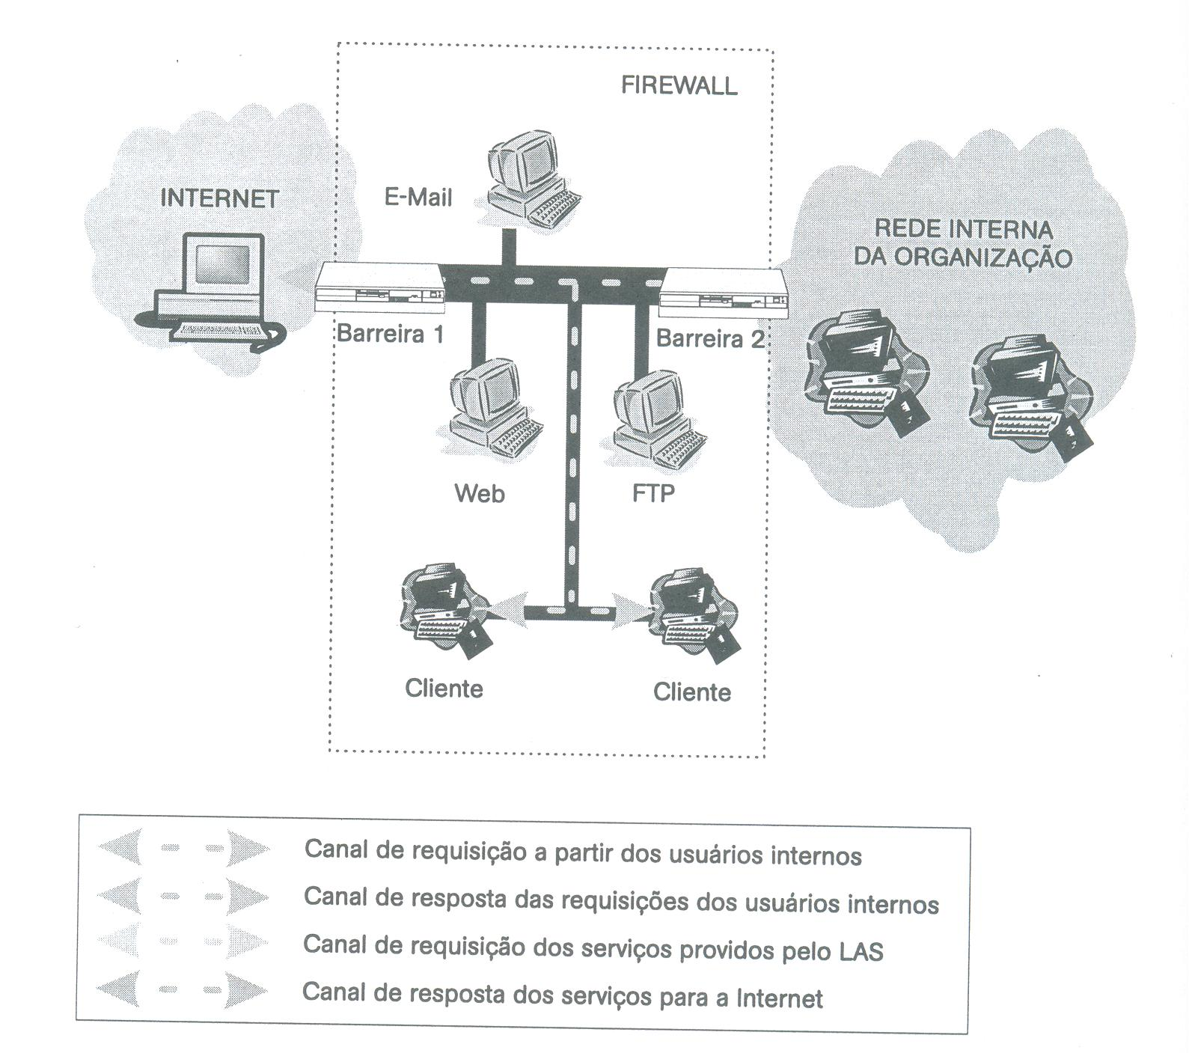
Canais Usuários Internos

Slide 10
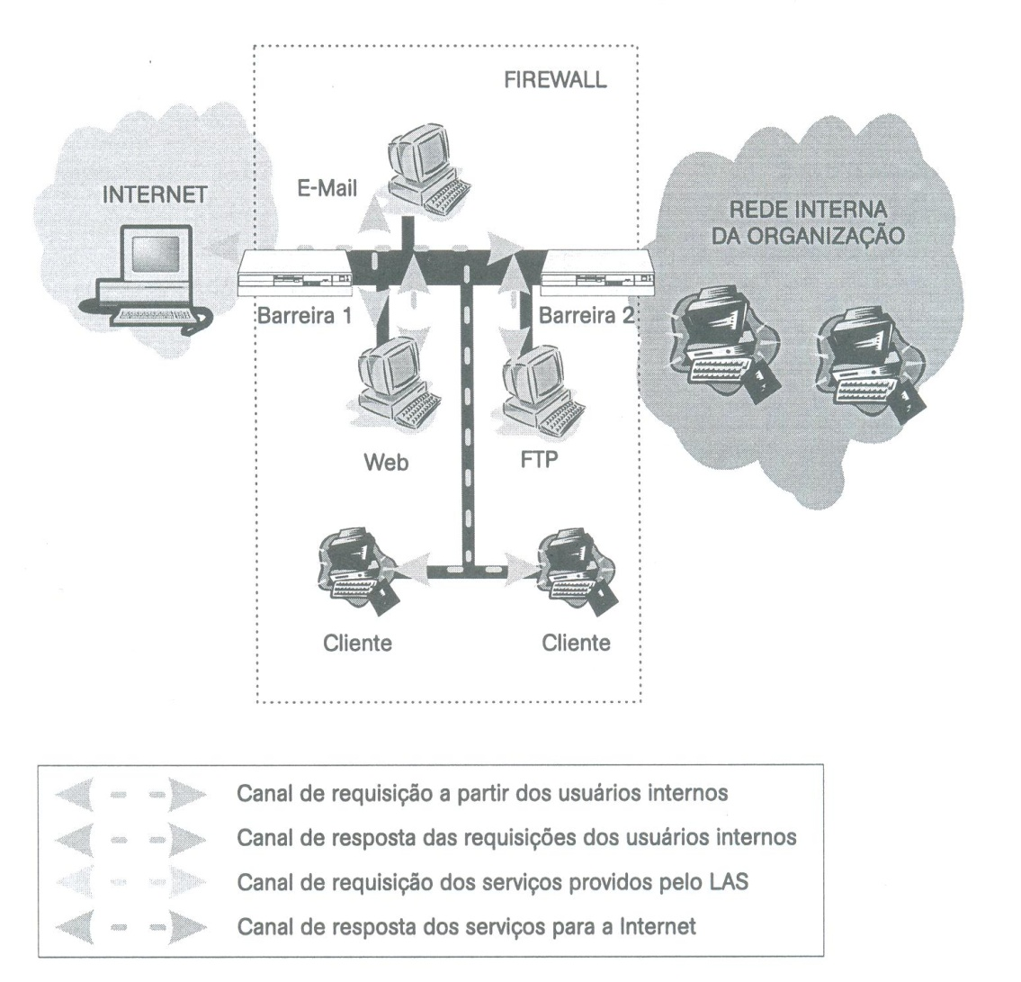
Canais utilizados pelos usuários vindo da Internet

Slide 11
Manipulação da complexidade das regras de filtragem
A complexidade cresce em ambientes cooperativos.
O seu gerenciamento se torna importante no sentido de minimizar os erros na criação e impelmentação dessas regras

Slide 12
Manipulação da complexidade das regras de filtragem
Em ambientes cooperativos:
Fator desempenho: o número de regras de filtragem que deve ser verificado para cada pacote é muito grande.

Slide 13
IPTables
Um dos sistemas de filtragem que tenta resolver esses problemas:
IPTables estabelece as regras para firewall.

Slide 14
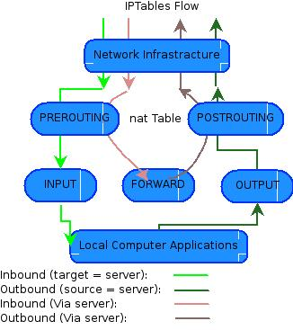
IPTables

Slide 15
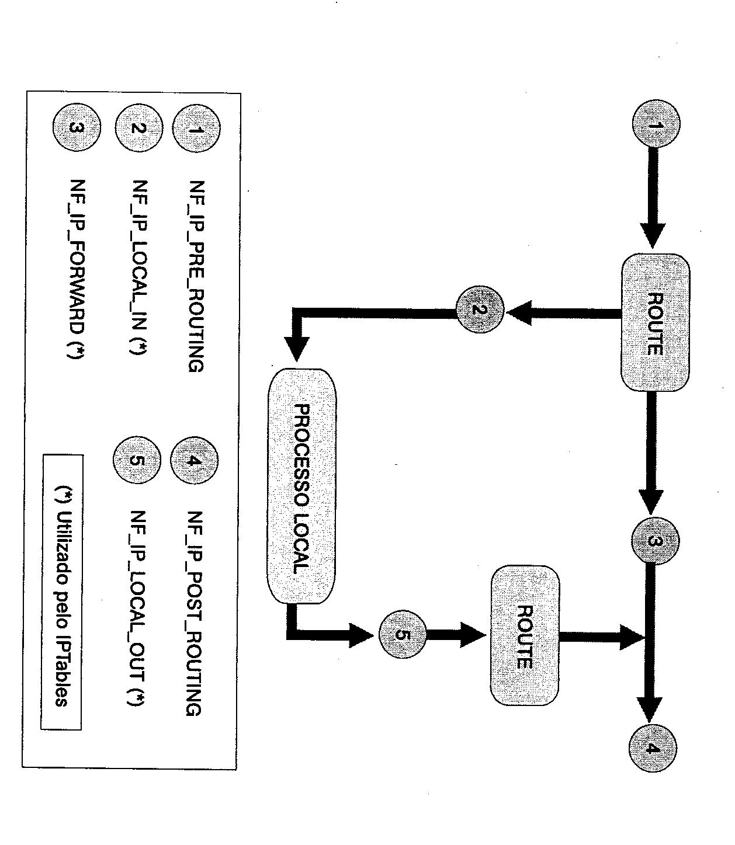
Netfilter = Firewall
Netfilter manipula pacotes.

Slide 16
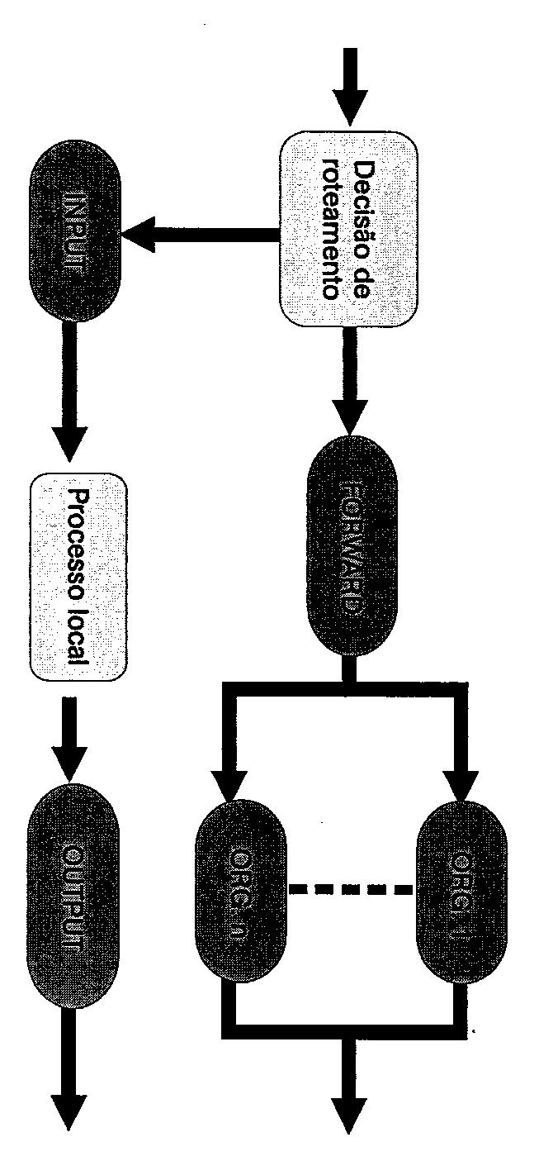
IPTables no Ambiente Cooperativo

Slide 17
Integrando Tecnologias
Firewall + ... ...
VPN + IDS + PKI
Firewall cooperativo tem como objetivo apresentar uma arquitetura que inclui essas tecnologias de segurança.
Como pode ser constituído o “muro” das organizações em um ambiente cooperativo.

Slide 18
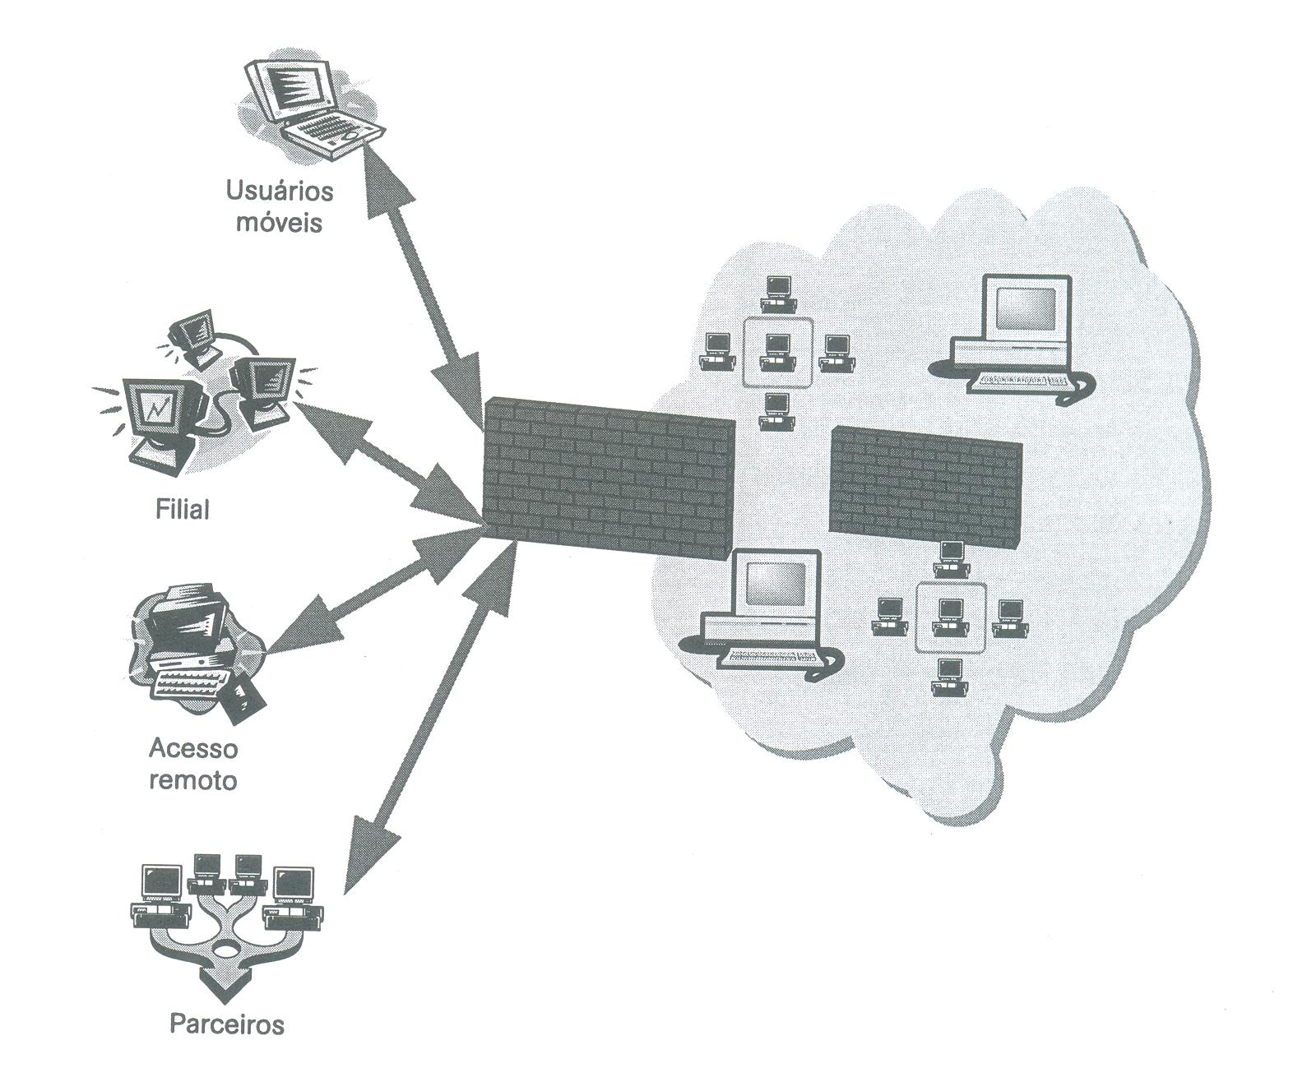
O Muro ... Ambiente Cooperativo

Slide 19
Integração de Tecnologias de Segurança
Criptografia
Firewall
DMZ
VPN
PKI
SSL
IPSec
IDS
NAT

Slide 20
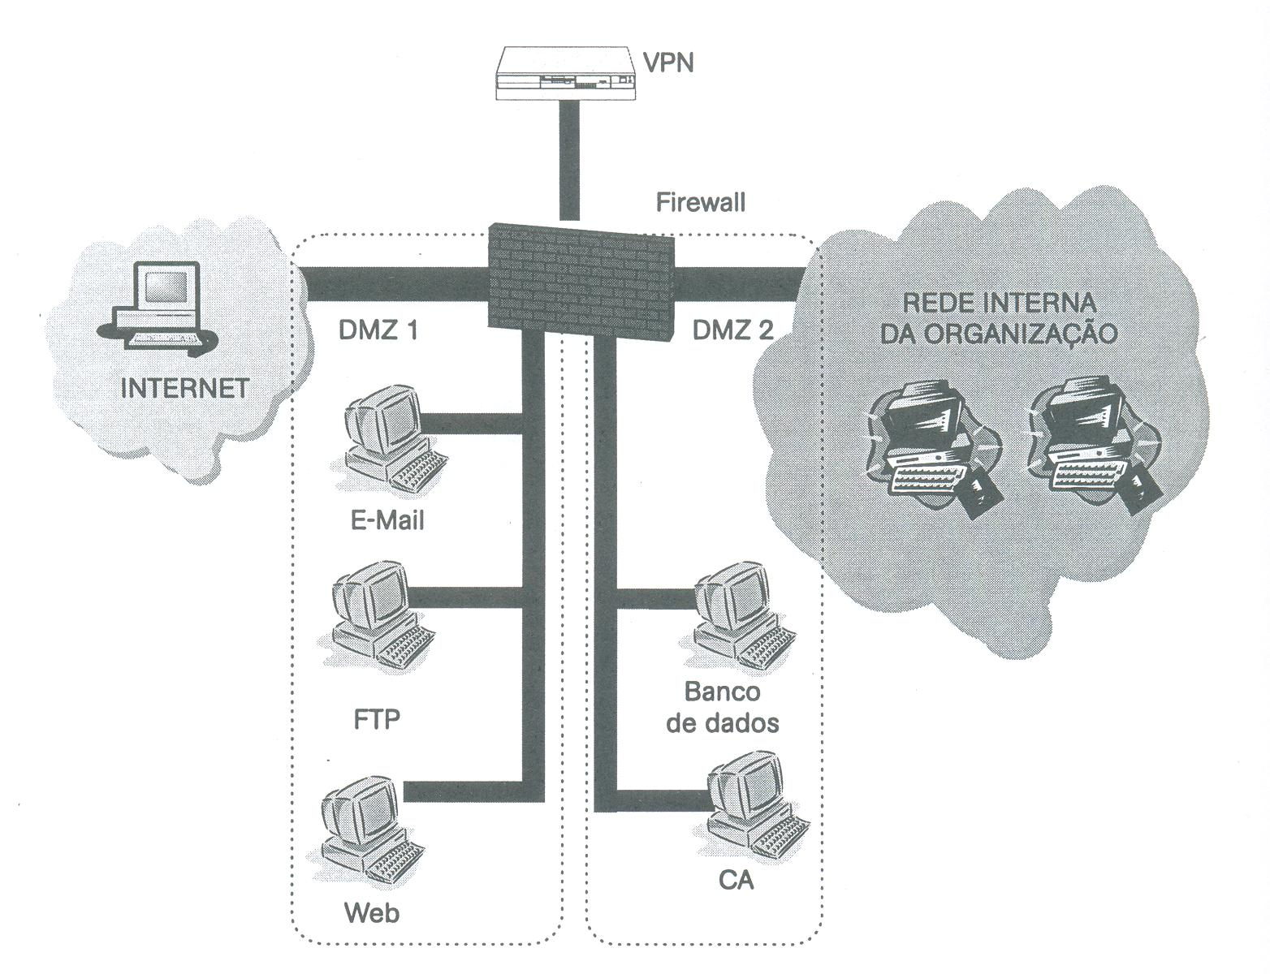
Arquitetura Firewall Cooperativo

Slide 21
Firewall Cooperativo
Tem como objetivo fazer a administração da segurança do ambiente cooperativo, ao integrar e posicionar tecnologias específicas para a proteção do ambiente.
Auxilia na definição da estratégia de defesa da organização.

Slide 22
VPN no Firewall Cooperativo
A VPN deve atuar em conjunto com a CA (PKI), juntamente para fazerem a autenticação dos usuários que podem acessar recursos da rede interna.
Garantir o sigilo das informações trocadas com outros elementos do ambiente.

Slide 23
VPN no Firewall Cooperativo
Recursos públicos disponibilizados para acesso via Internet: localização na DMZ-1.
Recursos privados disponibilizados para acesso via Internet : localização na DMZ-2.
Recursos internos acessados via VPN: localização na rede interna.

Slide 24
Níveis Hierárquicos de Defesa
Para facilitar o desenvolvimento, a implementação e o gerenciamento de segurança de todas as conexões em um ambiente cooperativo.
Auxilia na definição das proteções para os três tipos de recursos (públicos, privados e internos).

Slide 25
Firewall Cooperativo
É uma arquitetura de segurança que, em conjunto com esses cinco níveis, ajuda a facilitar a definição e a implementação das medidas de segurança necessárias.

Slide 26
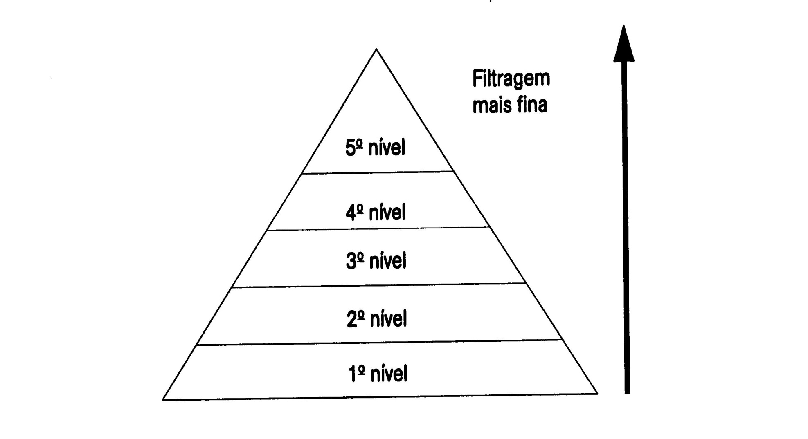
5 Níveis Hierárquicos de Defesa

Slide 27
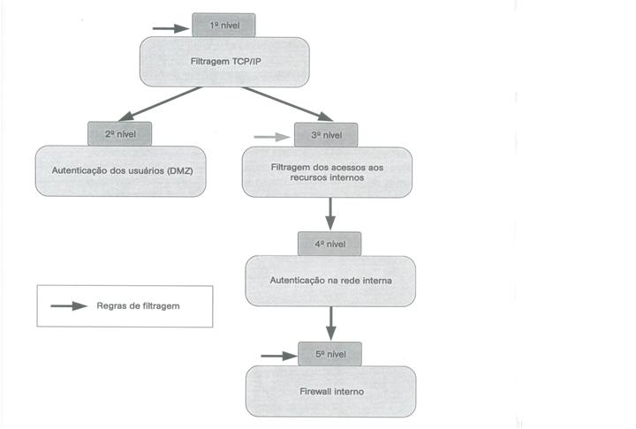
Ações de Cada Nível

Slide 28
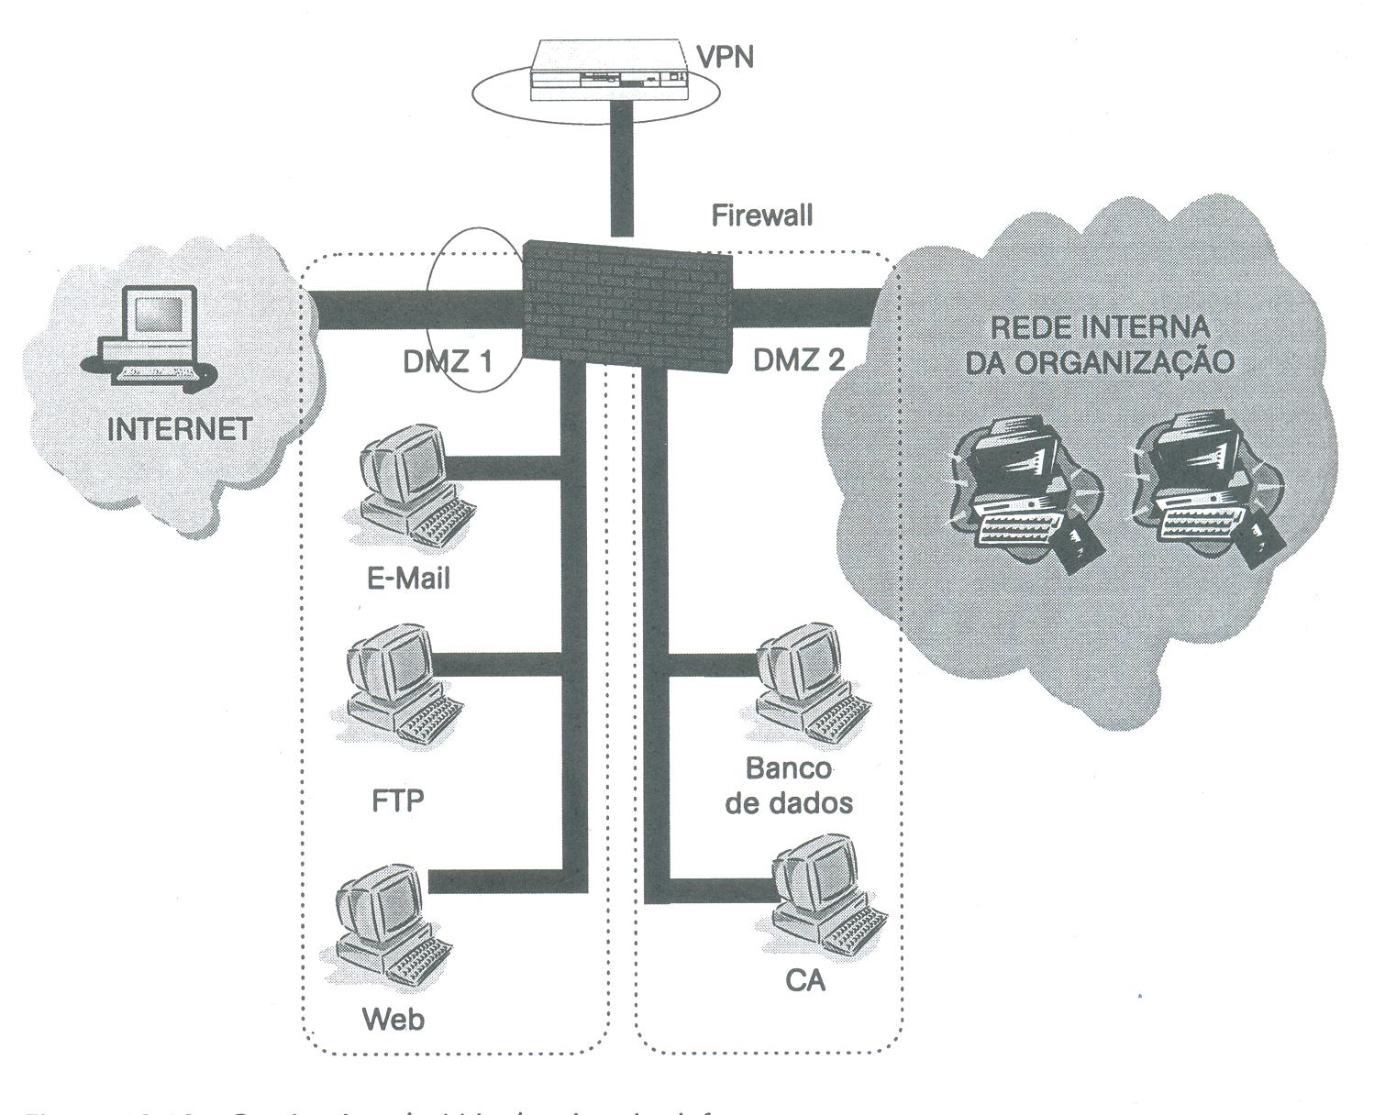
Primeiro Nível Hierárquico de Defesa

Slide 29
Primeiro Nível Hierárquico de Defesa
Filtragem de pacotes TCP-IP.
Todas as conexões passam por essa linha de defesa.
Permitidos somente os pacotes para serviços públicos disponíveis na DMZ-1.
Permitidos os canais de respostas dos serviços disponíveis a usuários internos.
Nível que protege contra vários ataques usando os protocolos TCP-IP.

Slide 30
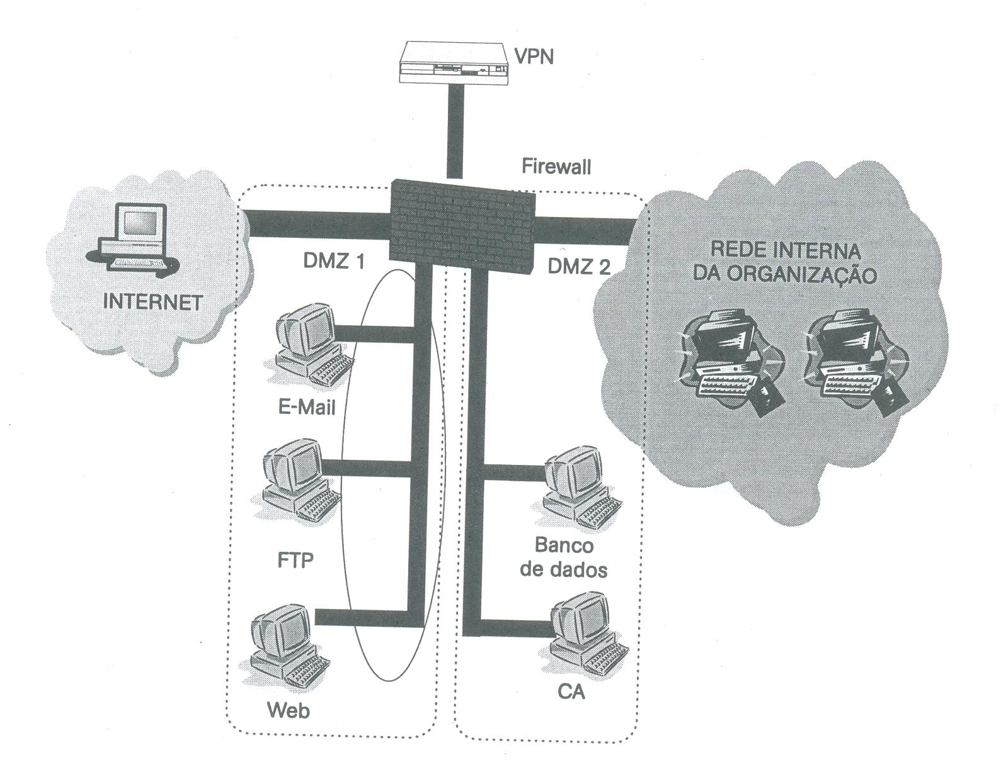
Segundo Nível Hierárquico de Defesa

Slide 31
Segundo Nível Hierárquico de Defesa
Autenticação dos usuários que acessam os serviços públicos localizados na DMZ-1.
Comunicação entre um servidor Web na DMZ-1 com o BD na DMZ-2.

Slide 32
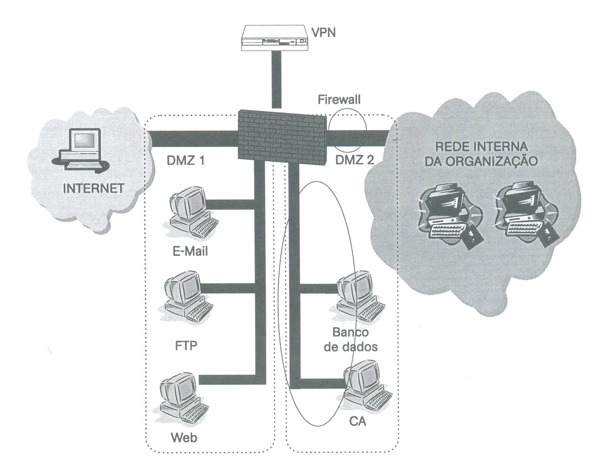
Terceiro Nível Hierárquico de Defesa

Slide 33
Terceiro Nível Hierárquico de Defesa
Trata a porta de entrada da rede interna.
Regras de acesso para a DMZ-2.
Regras de acesso para a rede interna da organização.

Slide 34
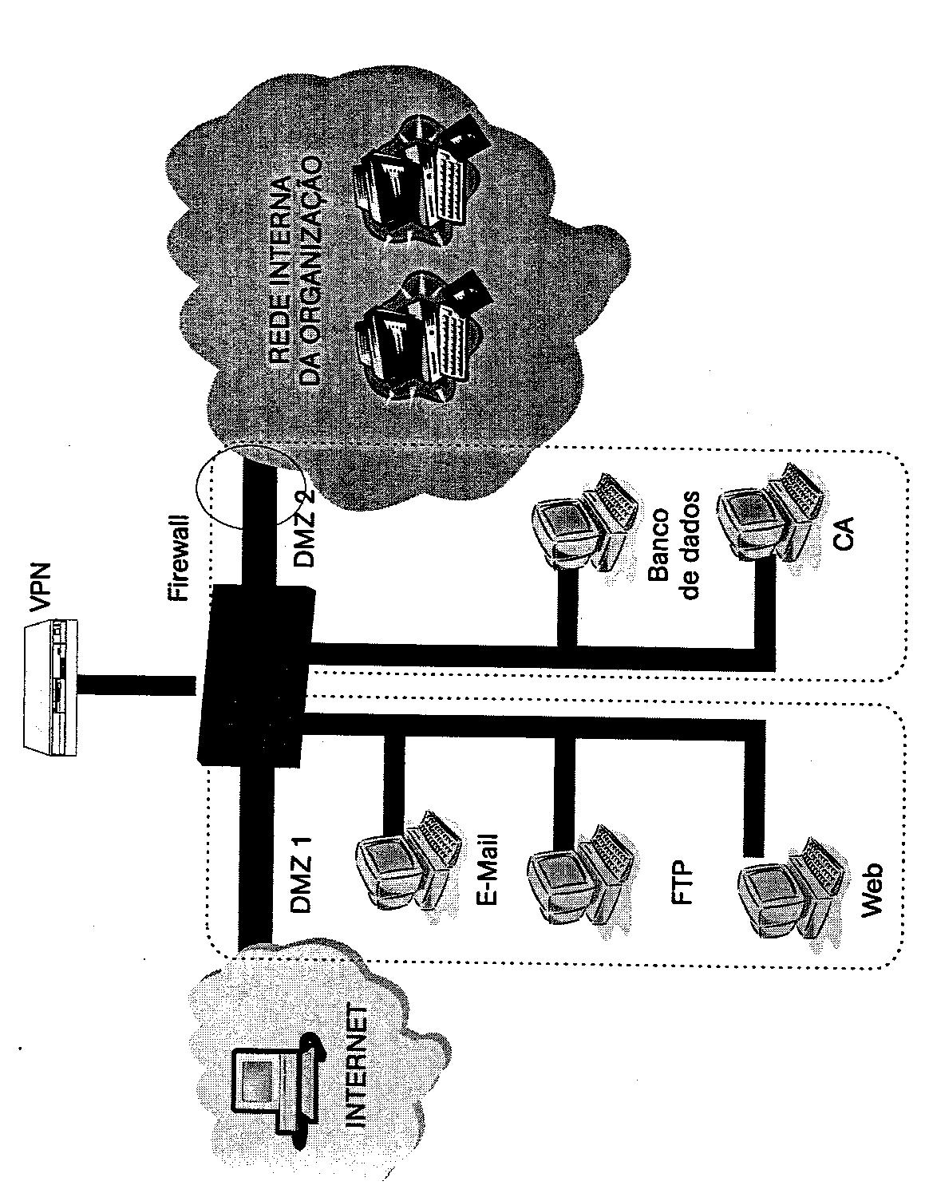
Quarto Nível Hierárquico de Defesa

Slide 35
Quarto Nível Hierárquico de Defesa
Autenticação dos usuários para ao acesso aos serviços e às informações internas da organização.
Usuários que estão fisicamente na organização.

Slide 36
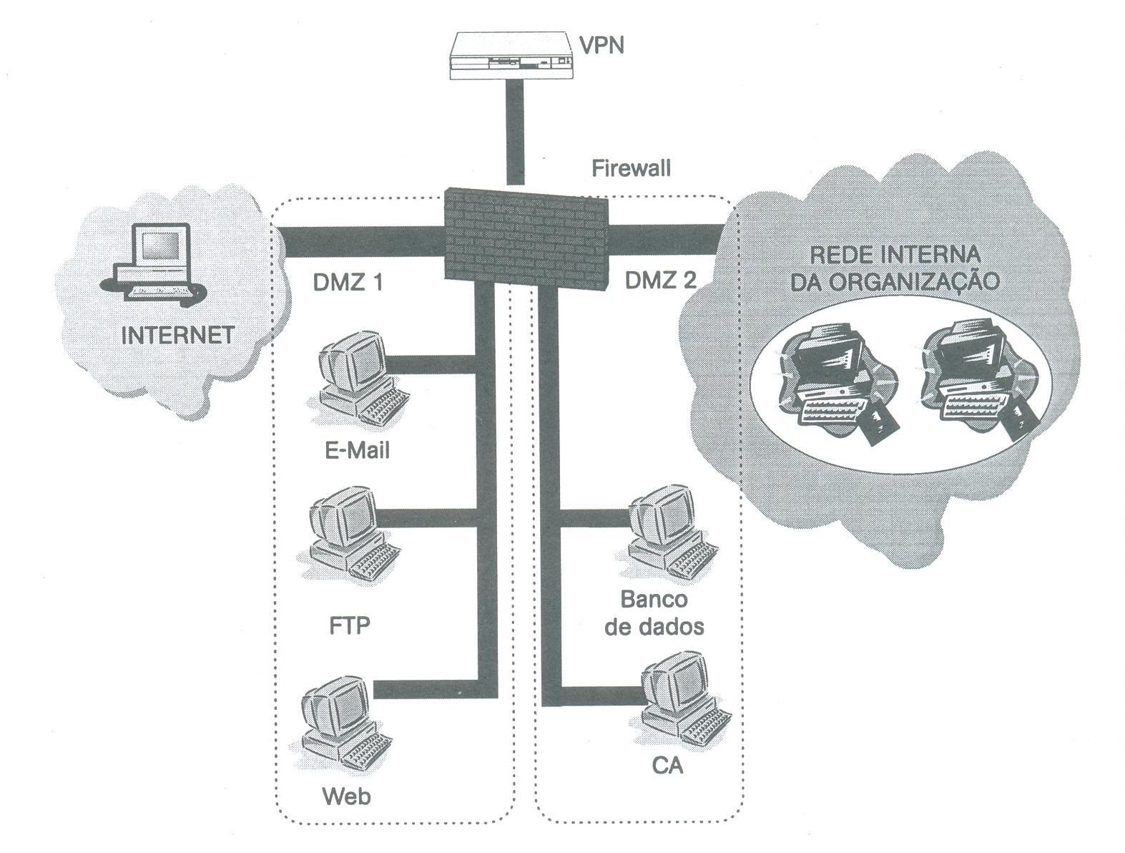
Quinto Nível Hierárquico de Defesa

Slide 37
Quinto Nível Hierárquico de Defesa
Controle do acesso do usuários que estão nas divisões da empresa e acessando a rede interna.
Pode ser considerado como um firewall interno, com a adição de IDS e de alguma CA interna.

Slide 38
Níveis Hierárquicos
Recursos públicos: primeiro nível.
Recursos privados: segundo nível.
Recursos internos: primeiro, terceiro, quarto e quinto níveis.

Slide 39
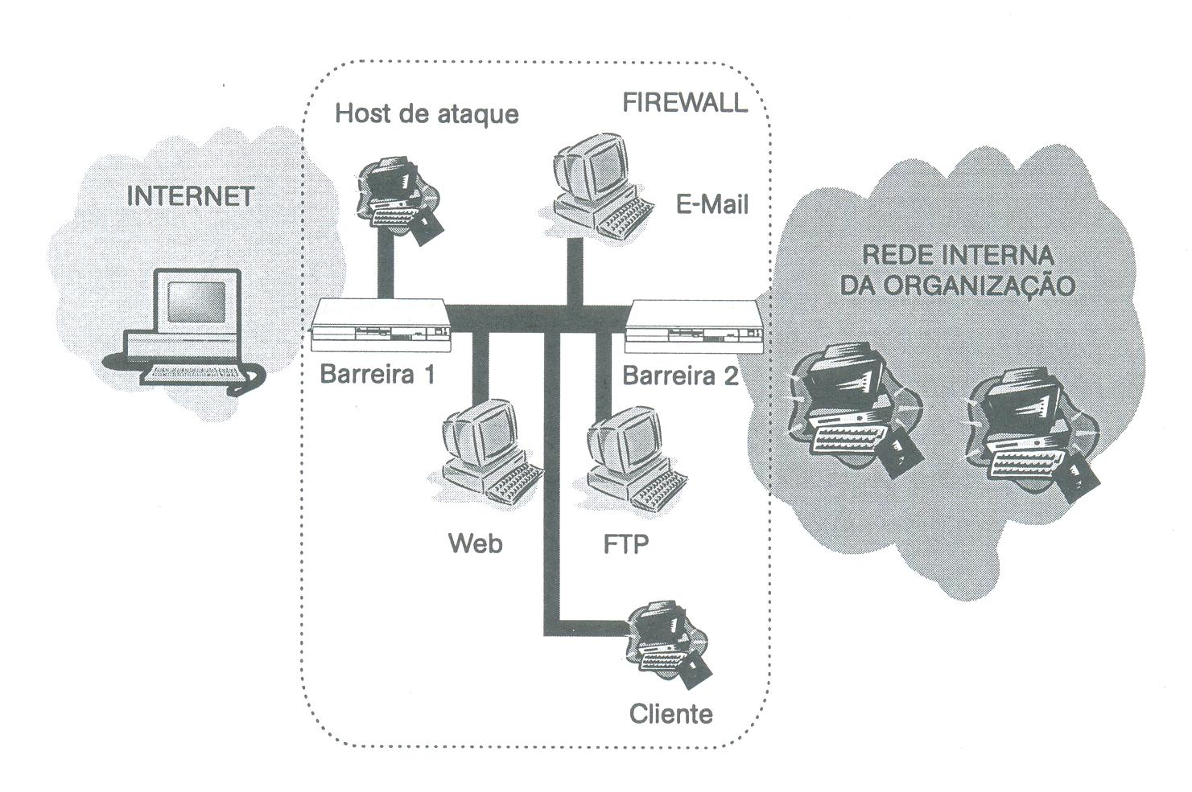
Arquitetura e Equipamentos Lab

